Slide 1
Система “умная страница”
Выполнил: студент 2 курса
Группы ПМ-1501
Фомин Максим

Slide 2
Цели и задачи
Цель:
Создать сайт, адаптирующийся под пользователя.
Задачи:
Реализовать изменение страницы на основе параметров:
Время суток (утро, день, вечер, ночь)
Рабочее/не рабочее время
Рабочий/не рабочий день
Праздник/не праздник
Погода (дождь, снег, ясно, пасмурно)
Город пользователя

Slide 3
Цели и задачи
Изменчивый контент:
Фон сайта (картинки, цвета фона)
Появляться/исчезать видео
Изменяться фраза “Добрый <день/вечер/утро/ночь>”
Сообщать об интересных новостях в городе пользователя
Добавить блок самых интересных новостей мира на данный момент и возможность пользователя ставить лайк/дизлайк (ранжировка новостей по релевантности)

Slide 4
Реализация
Используемые инструменты:
Фреймворк Django на языке Python (52.7%)
HTML (30.4%)
JavaScript (15.7%)
CSS (1.2%)

Slide 5
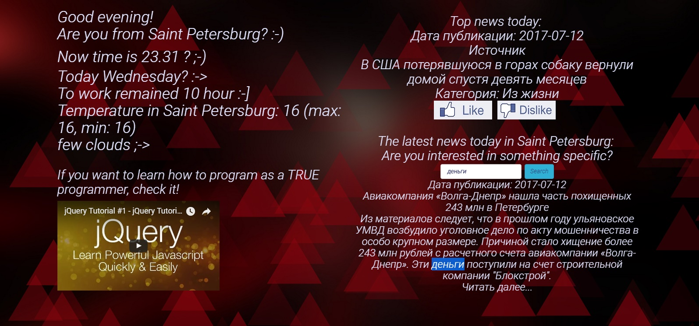
Реализация

Slide 6
Заключение
В перспективах:
сделать регистрацию пользователей
добавить машинное обучение для адаптации сайта к пользователю
оптимизировать сайт для просмотра на мобильных устройствах
Перейти на сайт вы можете по ссылке: http://e3919078.ngrok.io/mysite/ (out of date)
Жду отзывы и пожелания ;)

